Slide 1
基于API接口的 音乐下载器的实现
讲述人：黄晓阳
学号：2015300005

Slide 2
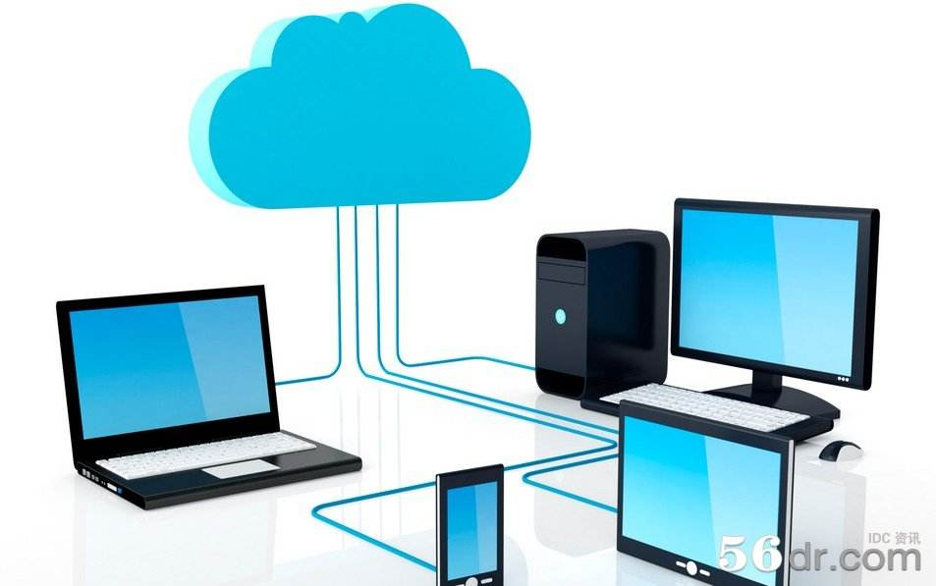
API简介
JSON格式简介
云服务器简介
下载器实现流程
服务器的功能
客户端的功能
最终结果展示

Slide 3
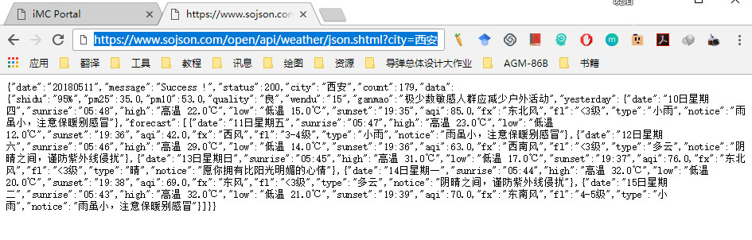
API接口简介：
应用程序接口（API：application programming interface）是一组定义、程序及协议的集合，通过 API 接口实现计算机软件之间的相互通信。API 的一个主要功能是提供通用功能集。程序员通过使用 API 函数开发应用程序，从而可以避免编写无用程序，以减轻编程任务。
例：
https://www.sojson.com/open/api/weather/json.shtml?city=西安

Slide 4
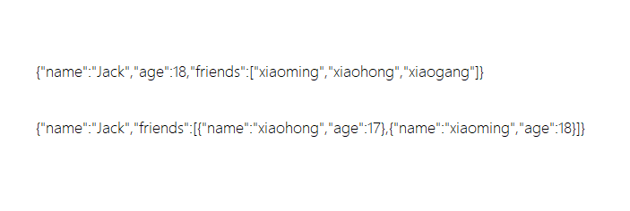
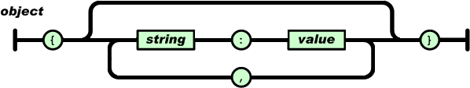
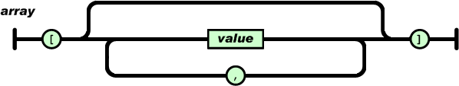
JSON格式简介：
JSON(JavaScript Object Notation, JS 对象简谱) 是一种轻量级的数据交换格式。它采用完全独立于编程语言的文本格式来存储和表示数据。简洁和清晰的层次结构使得 JSON 成为理想的数据交换语言。 易于人阅读和编写，同时也易于机器解析和生成，并有效地提升网络传输效率。

Slide 5
所用到的API：
网易云音乐
音乐id：http://musicapi.leanapp.cn/search?keywords=明天，你好
音乐：http://music.163.com/song/media/outer/url?id=29966565.mp3
歌词：http://music.163.com/api/song/lyric?os=pc&id=209326&lv=-1&kv=-1&tv=-1
百度云音乐
音乐id：http://sug.music.baidu.com/info/suggestion?word=明天，你好&version=11.1.3&from=0
音乐：http://music.baidu.com/data/music/fmlink?rate=320&songIds=326012462&type=flac
酷狗音乐
音乐id：http://mobilecdn.kugou.com/api/v3/search/song?format=jsonp&keyword=明天，你好
音乐：http://m.kugou.com/app/i/getSongInfo.php?hash=714948ccec895565872376607115aba5&cmd=playInfo

Slide 6
IP地址与端口简介：
IP地址，即对因特网上的每台计算机和其它设备都规定的一种唯一的地址，叫做“IP 地址”，它保证了用户在连网的计算机上操作时，能够高效而且方便地从千千万万台计算机中选出自己所需的对象。
TCP/IP协议集成到操作系统的内核中，这就相当于在操作系统中引入了一种新的输入/输出接口技术，因为在TCP/IP协议中引入了一种称之为“Socket（套接字）”应用程序接口，即端口。
Notes:
一台拥有IP地址的主机可以提供许多服务，比如Web服务、FTP服务、SMTP服务等，这些服务完全可以通过1个IP地址来实现。那么，主机是怎样区分不同的网络服务呢？显然不能只靠IP地址，因为IP 地址与网络服务的关系是一对多的关系。实际上是通过“IP地址+端口号”来区分不同的服务的。

Slide 7
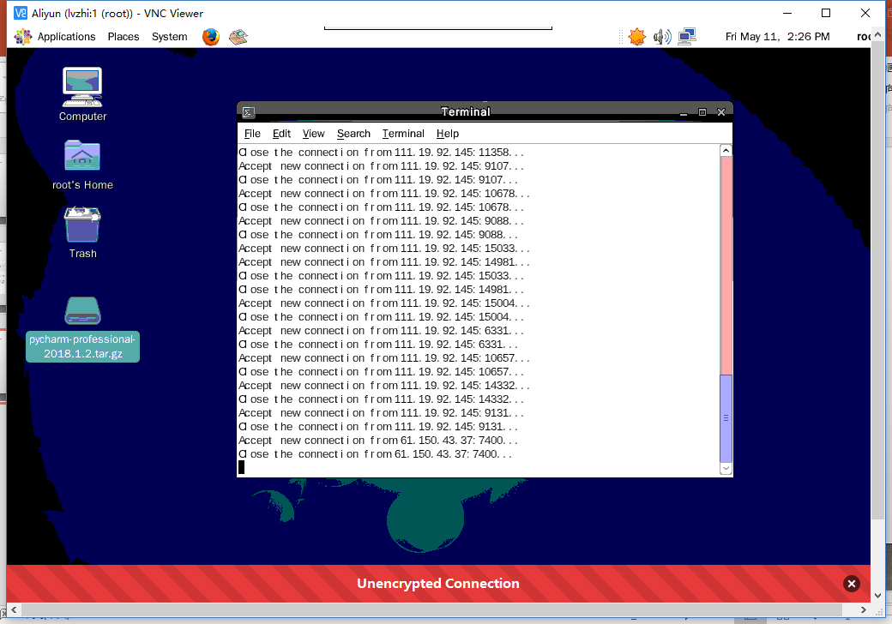
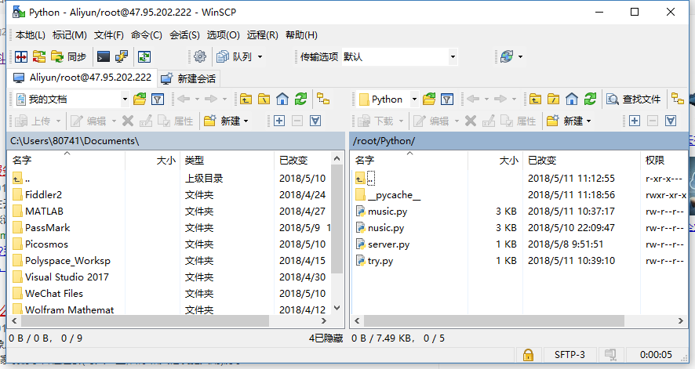
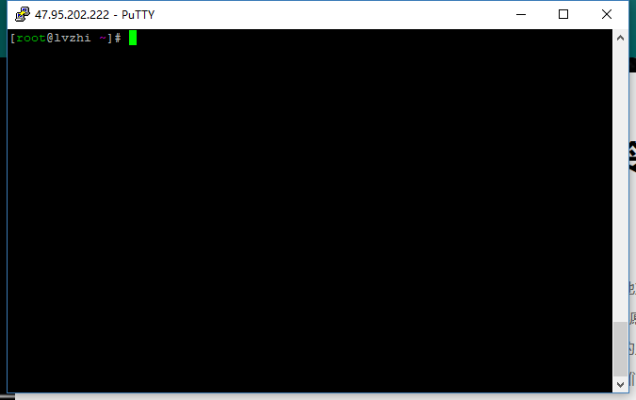
云服务器简介：
云服务器是一种简单高效、安全可靠、处理能力可弹性伸缩的计算服务。其管理方式比物理服务器更简单高效。用户无需提前购买硬件，即可迅速创建或释放任意多台云服务器。你可以不用自己买硬件设备，可以根据自己的业务需要，去购买相应的配置和服务，用多少买多少。而且如果不再需要云服务器的话，也可以释放资源，节省费用。
国内可选择的服务器：阿里云服务器、腾讯云服务器、百度云服务器
与服务器交互的软件：putty、winscript、VNCserver

Slide 8
实现流程：
1、客户端接受使用者提供的关键字
2、客户端向服务器发送关键字
3、服务器使用API提供的服务获得关键字搜索的结果
4、服务器将结果进行解析，并将解析的结果重新打包
5、服务器将包发送回客户端
6、客户端收到数据并向用户展示结果
7、用户进行下载等操作

Slide 9
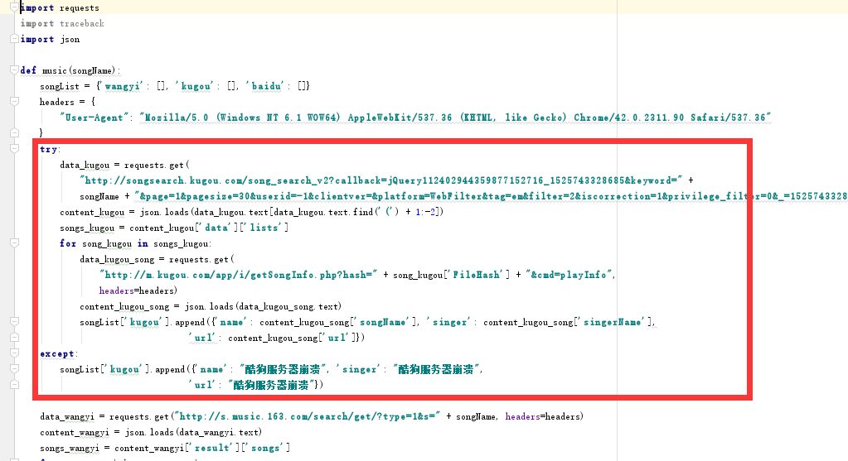
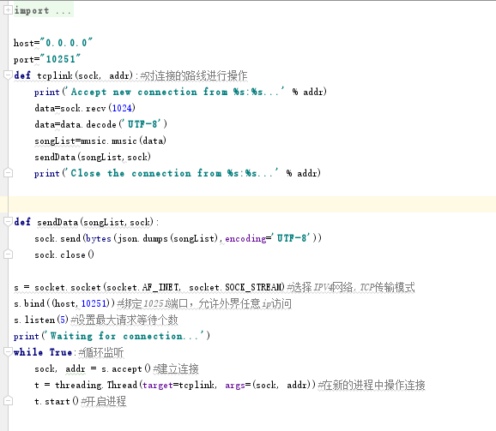
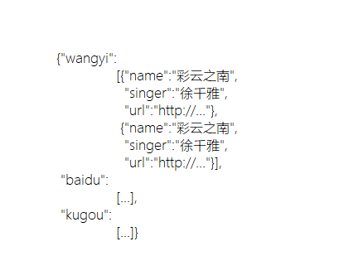
服务器的功能：
定义服务器本身的API接口协议及其端口
实现对音乐供应商的API的解析与调用

Slide 10
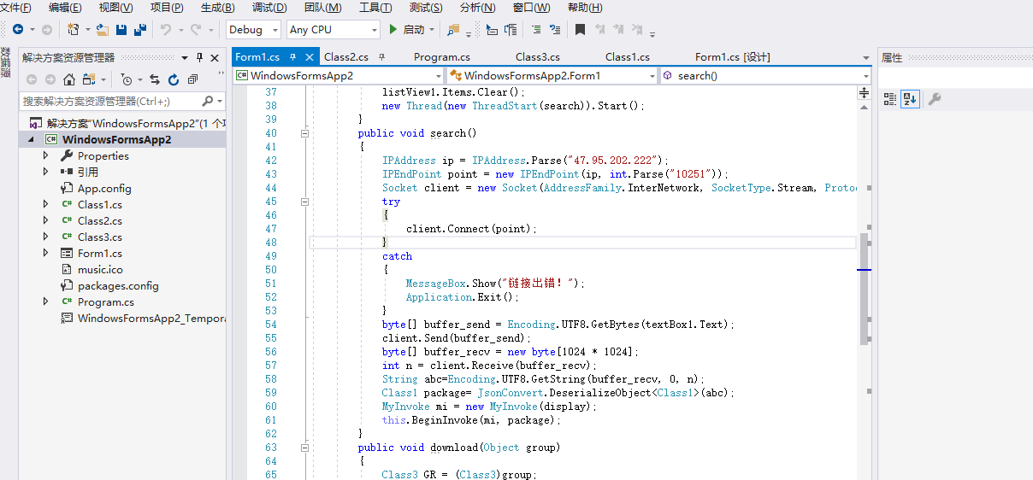
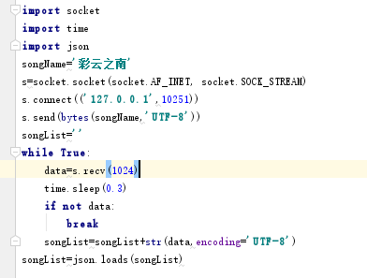
客户端的功能：
向用户提供良好的交互界面
针对服务器提供的API协议，实现与服务器之间的交互

Slide 11
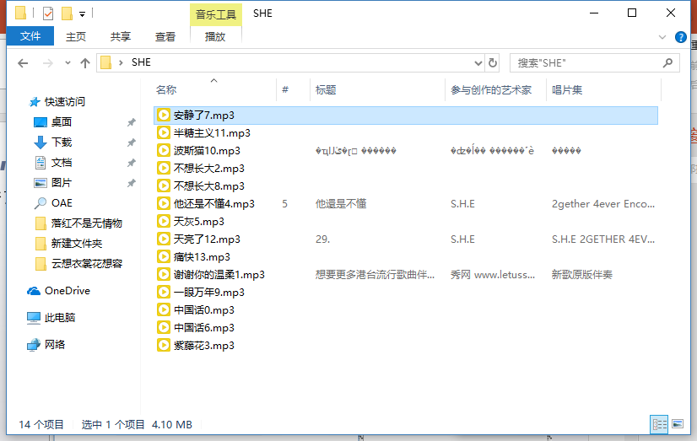
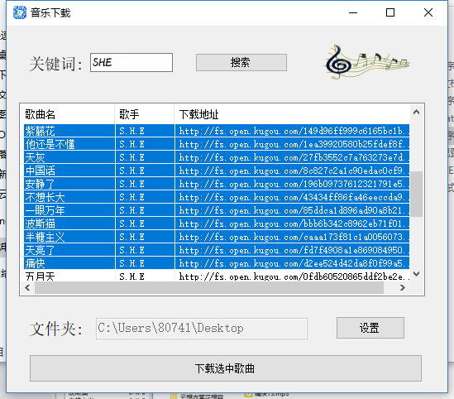
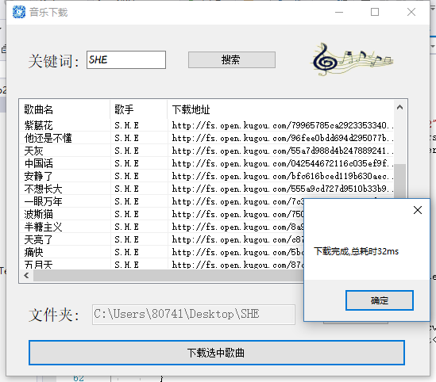

Slide 12
谢谢大家！

